Slide 1


Digital Ninjas_D조
CRA과정 프로젝트
2025.08.11

Slide 2
1. Preview
2. 기능 구현 소개
3. TDD 활용 예시
4. Mocking 활용 예시
5. 리팩토링을 통한 클린 코드 전 후 결과 비교
6. 소감

Slide 3

1. Preview - 조원 소개 및 역할
D조: 김현용(팀장), 김준휘, 모유찬, 민재원, 이성규, 이재윤 🚀
1st Project (Day 1~2) 🚀
SSD: 김현용, 모유찬, 이성규
Test Shell + Test Script: 이재윤, 김준휘, 민재원
2nd Project (Day 3~5) 🛠️
SSD - erase: 모유찬, 민재원
Logger + Runner: 김준휘, 이성규
SSD - Command Buffer: 김현용, 이재윤
Notes:
각 클래스 간 의존성을 낮춰 모듈별로 개발하는 것에 있어서 문제가 없었음 (Command Pattern)
2nd prj는 1st prj에 특정 모듈을 했던 사람을 한 명씩 두고 역할을 바꿔가면서 여러 경험을 할 수 있도록 하였음

Slide 4
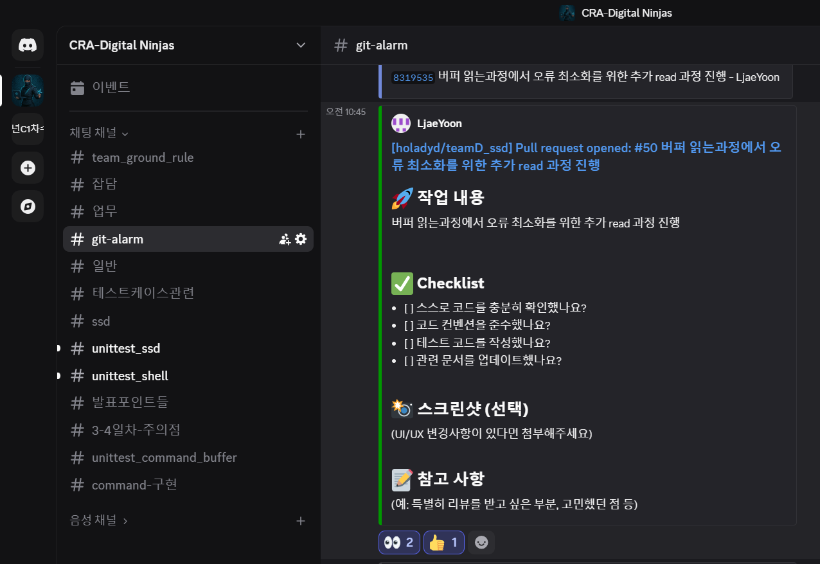
1. Preview - Digital Ninjas 개발 문화
Discord를 통한 개발 과정 소통, 업무 자동화 🚀
개발 중 이슈 사항 실시간 공유 💬
Push, Pull Request alarm 연동 🔔
리뷰 참여 시 이모티콘을 통해 진행여부 공유 👍

Slide 5
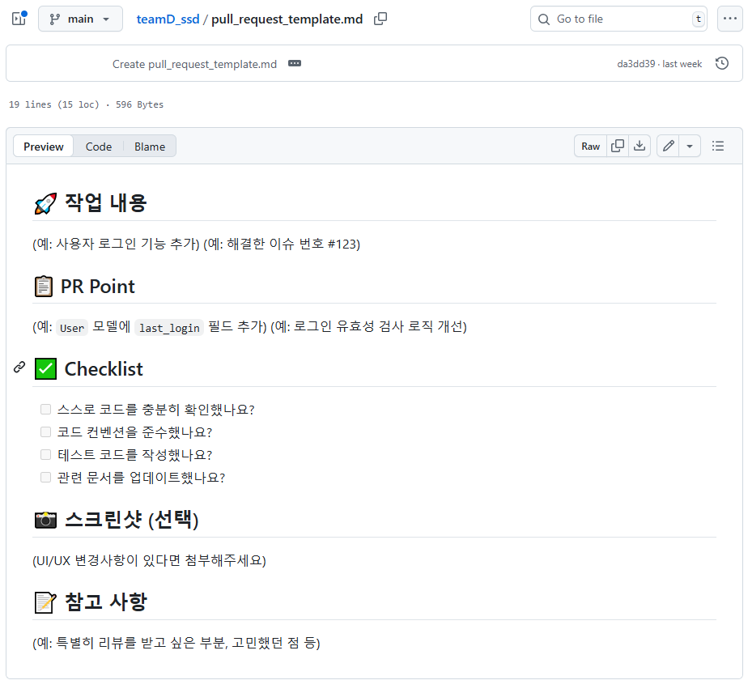
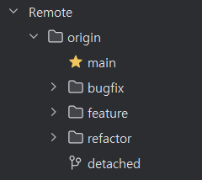
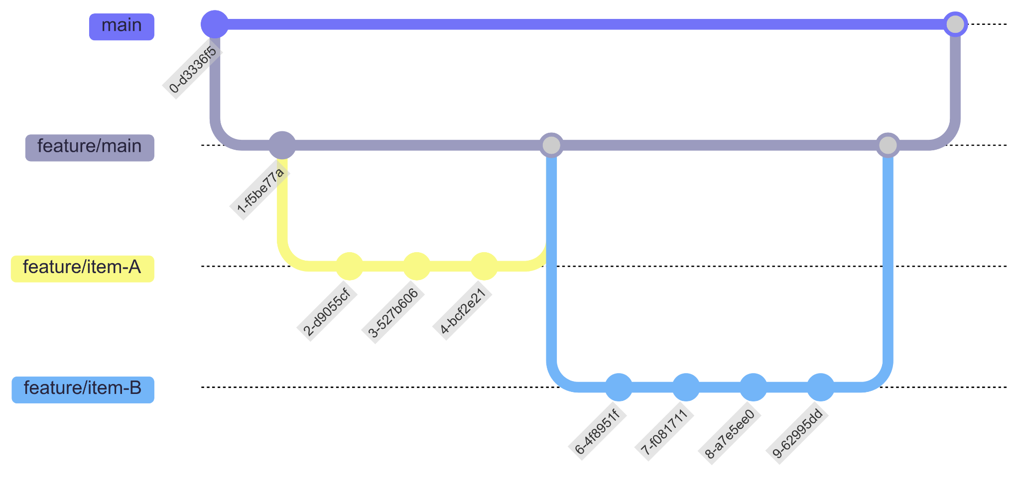
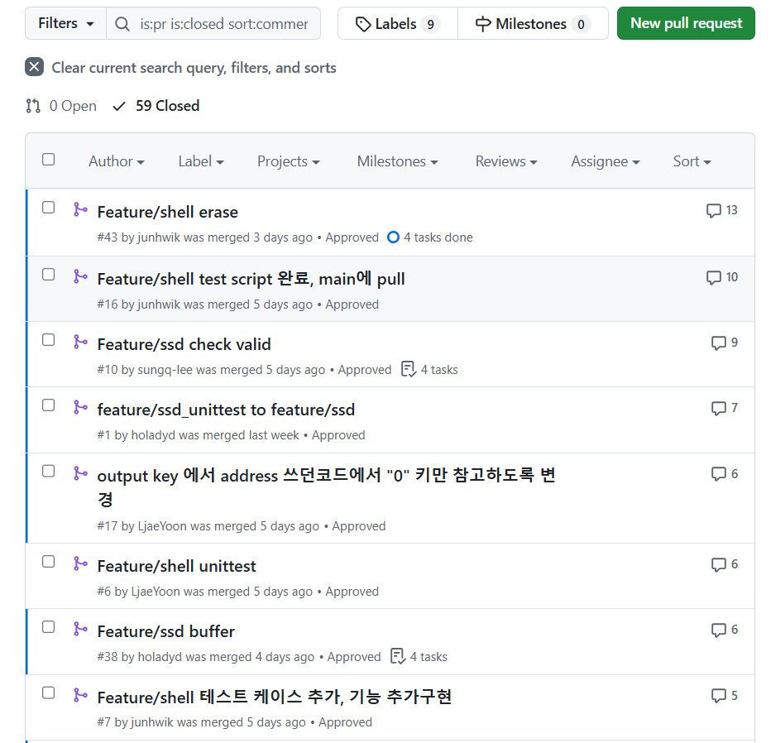
1. Preview - Digital Ninjas 개발 문화
Disciplined Development Process 🚀
💬 Branch 정책 : feature/bugfix/refactor
💬 PR 정책 : 통일된 Template 내용작성
feature/ : 새로운 기능 개발 🚀
bugfix/ : 버그 수정 🐛
refactor/ : 코드 리팩토링 🧹
💬 Merge 정책 : 1인 이상 리뷰 후 Merge

Slide 6
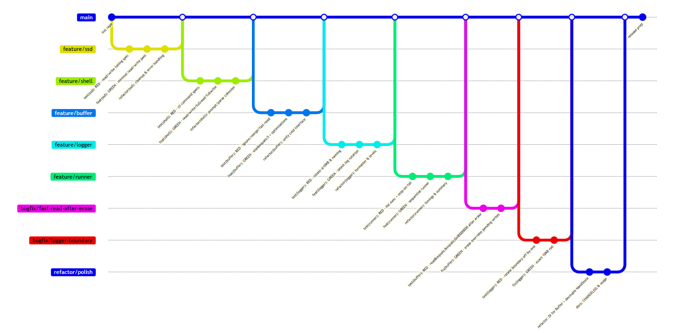
1. Preview - Digital Ninjas 개발 문화
Distributed Branches with TDD 🚀
ex) feature/ssd, feature/logger, refactor/comment_erasing, bugfix/erase_range-type-error

Slide 7
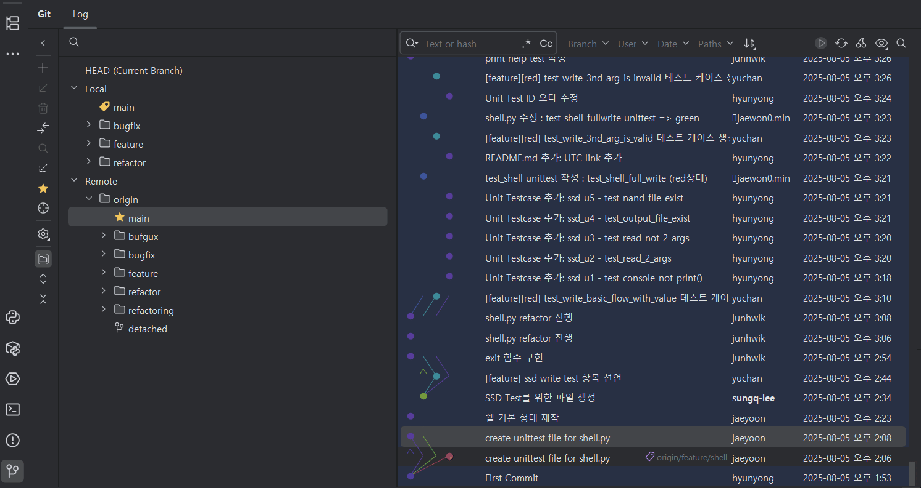
1. Preview - Digital Ninjas 개발 문화
Dynamic Branch Workflow🚀

Slide 8
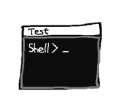

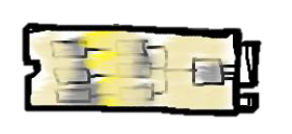
2. 기능 구현 소개
Distributed Modules 🧩
SSD: SSD, Buffer
Test Shell: Shell, Logger, Runner
Test Script: Test Script

Slide 9
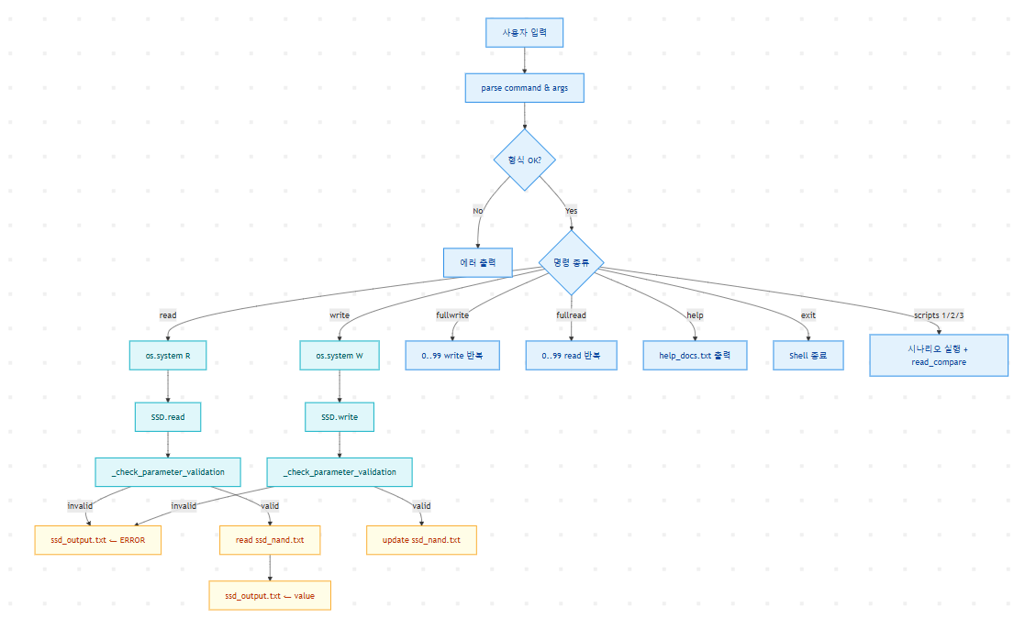
2. 기능 구현 소개
Day 1~2 🧩
Notes:
이렇게 플로우차트를 간략하게 정의하여 싱크를 맞추고 진행했다. 명령어 나누고, 이런식으로 하고 요구 사항을 우리 나름대로 재정의해서 진행하였다.
1~2일차 때는 현업에서의 TDD 개발이 없는데, TDD를 어떻게 하는지 우리끼리 실제로 경험해보고, 또 기능을 구현하고 system의 draft 버전을 완성하는데 초점점

Slide 10
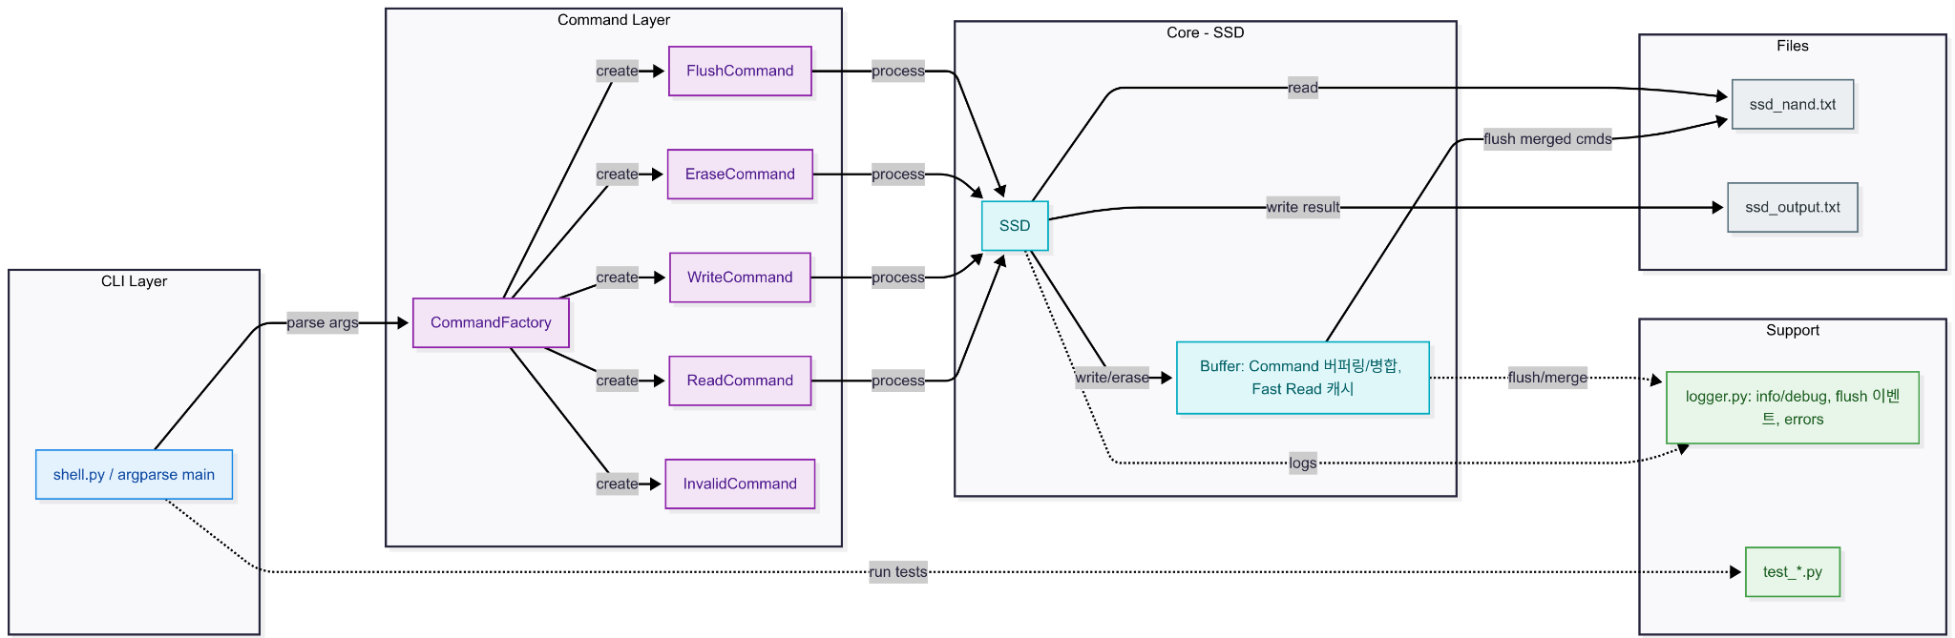
2. 기능 구현 소개
Day 3~5 🧩
Point1. Command Pattern : Shell ↔ Command ↔ SSD Core 계층 분리 (유연한 확장 / 수정)
Point2. Dependency Injection : SSD 객체 생성 시 Buffer를 외부 인자로 받아 테스트 / Mocking 쉽게 함
Point3. Command Buffer / Logger 에서 기능 최적화 구현
Notes:
3~5일차는, 위에 적힌 것처럼 저런 식으로 진행을 했고, 리팩토링과 OCP등을 활용해서 확장성을 가질 수 있도록 하는 것에 초점을 맞춰서 진행했다.

Slide 11
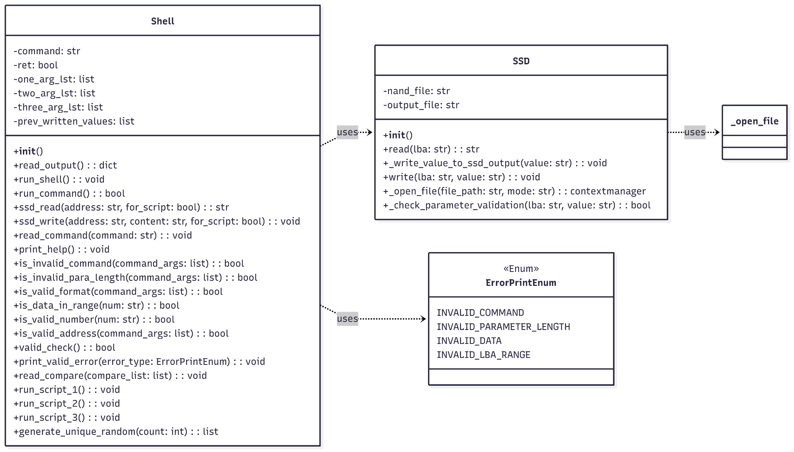
2. 기능 구현 소개
Class Diagram (Day 1 ~2) 🧩
SSD 프로젝트 요구사항
SSD 제작: 가상 SSD 구현, LBA 0~99, Read/Write/Erase 명령어 처리. Write 시 ssd_nand.txt에 기록, Read 시 ssd_nand.txt에서 읽어 ssd_output.txt에 기록.
Test Shell: SSD를 실행시키기 위한 프로그램 제작, write, read, exit, help, fullwrite, fullread 명령어 구현.
Test Script: Test Shell에서 동작하는 테스트 코드로, SSD를 검증하기 위한 스크립트. ReadCompare로 기댓값과 실제값 비교, 실패 시 FAIL, 성공 시 PASS 출력.
Notes:
보시면 기능 구현 위주기 때문에
UTC랑, 메소드 개수가 많은데 그런걸 볼 수 있고

Slide 12
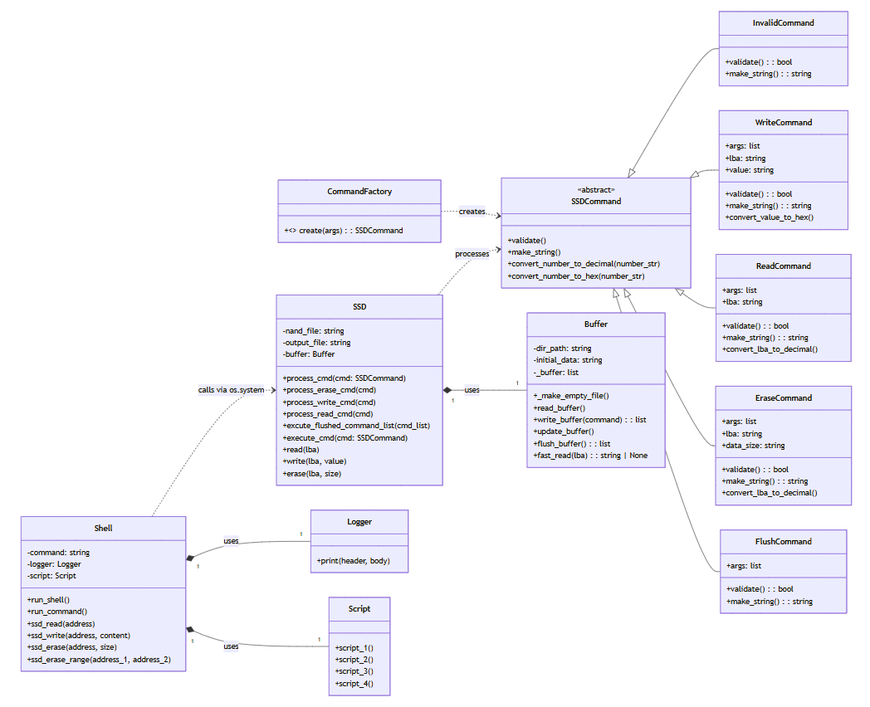
2. 기능 구현 소개
Class Diagram (Day 3 ~5) 🧩
SSD 프로젝트 3-4일차 요구사항
기능 추가 및 리팩토링: 1~2일차 개발 내용에 추가 기능 개발, 코드 개선.
성능 최적화: Buffer를 통한 성능 최적화, Logger 및 Runner 개발.
Buffer: SSD의 Command Buffer 개발로 성능 최적화.
Logger/Runner: Logger 및 Runner 개발.
Notes:
3~5일차는 이게 SRP와 OCP를 고려해서 메소드들이 클래스 역할에 맞게 나눠지고 확장성을 가지게 되었다.

Slide 13
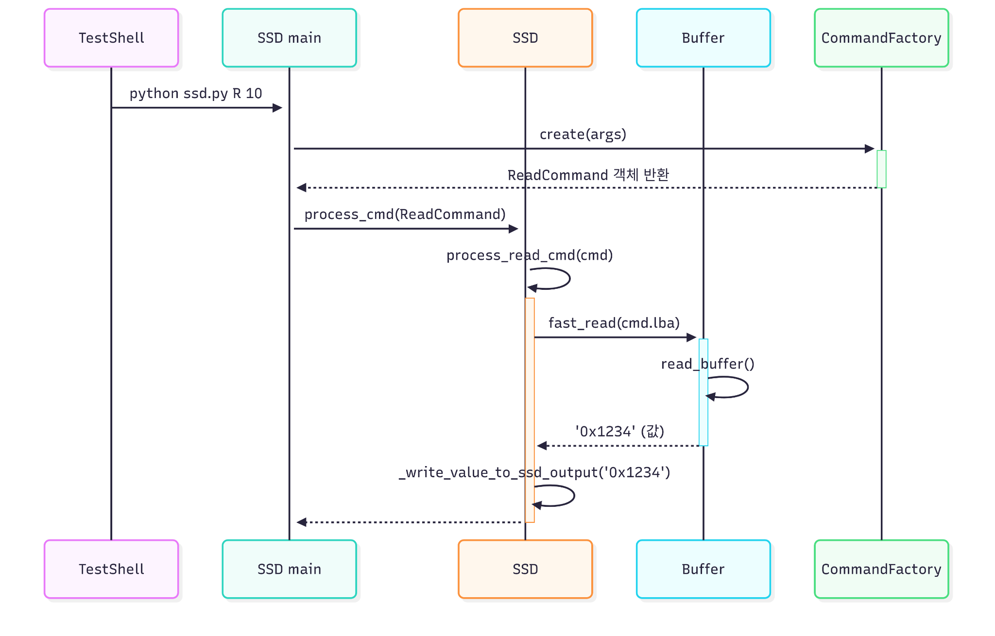
2-1. Command 처리 - Read

Slide 14
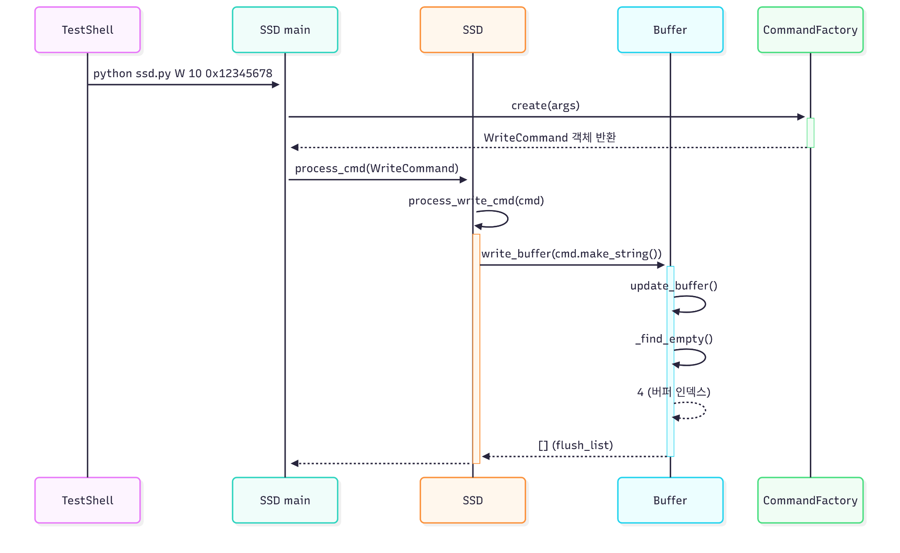
2-1. Command 처리 - Write

Slide 15
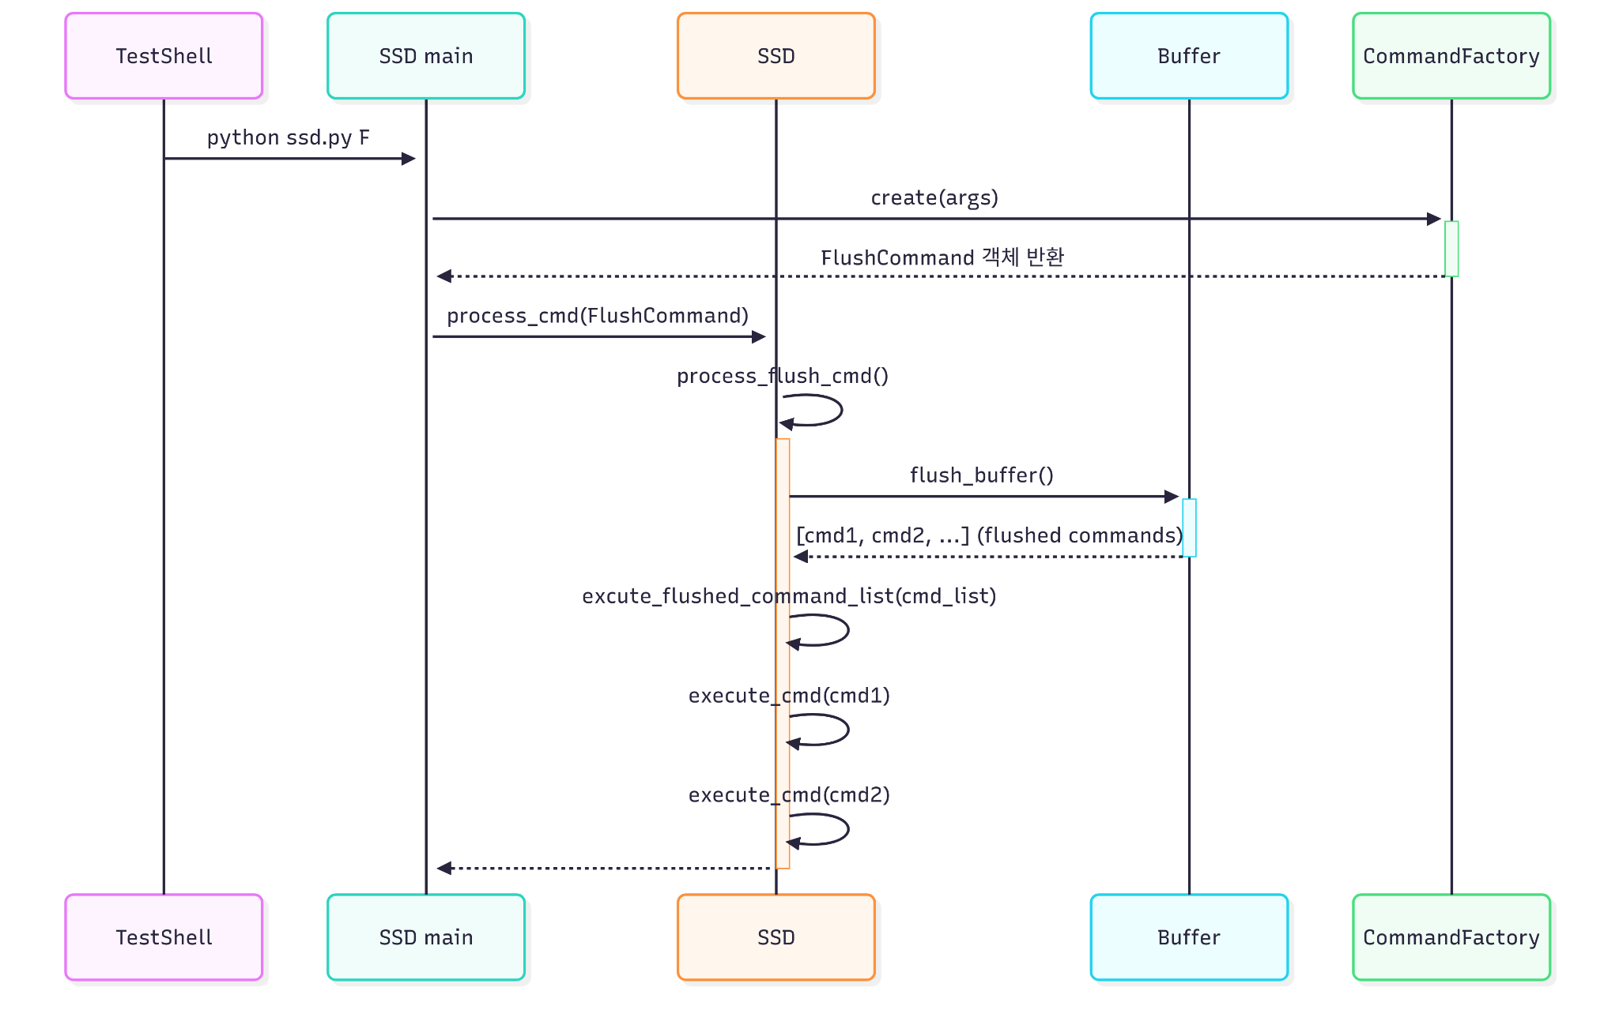
2-1. Command 처리 - Flush

Slide 16
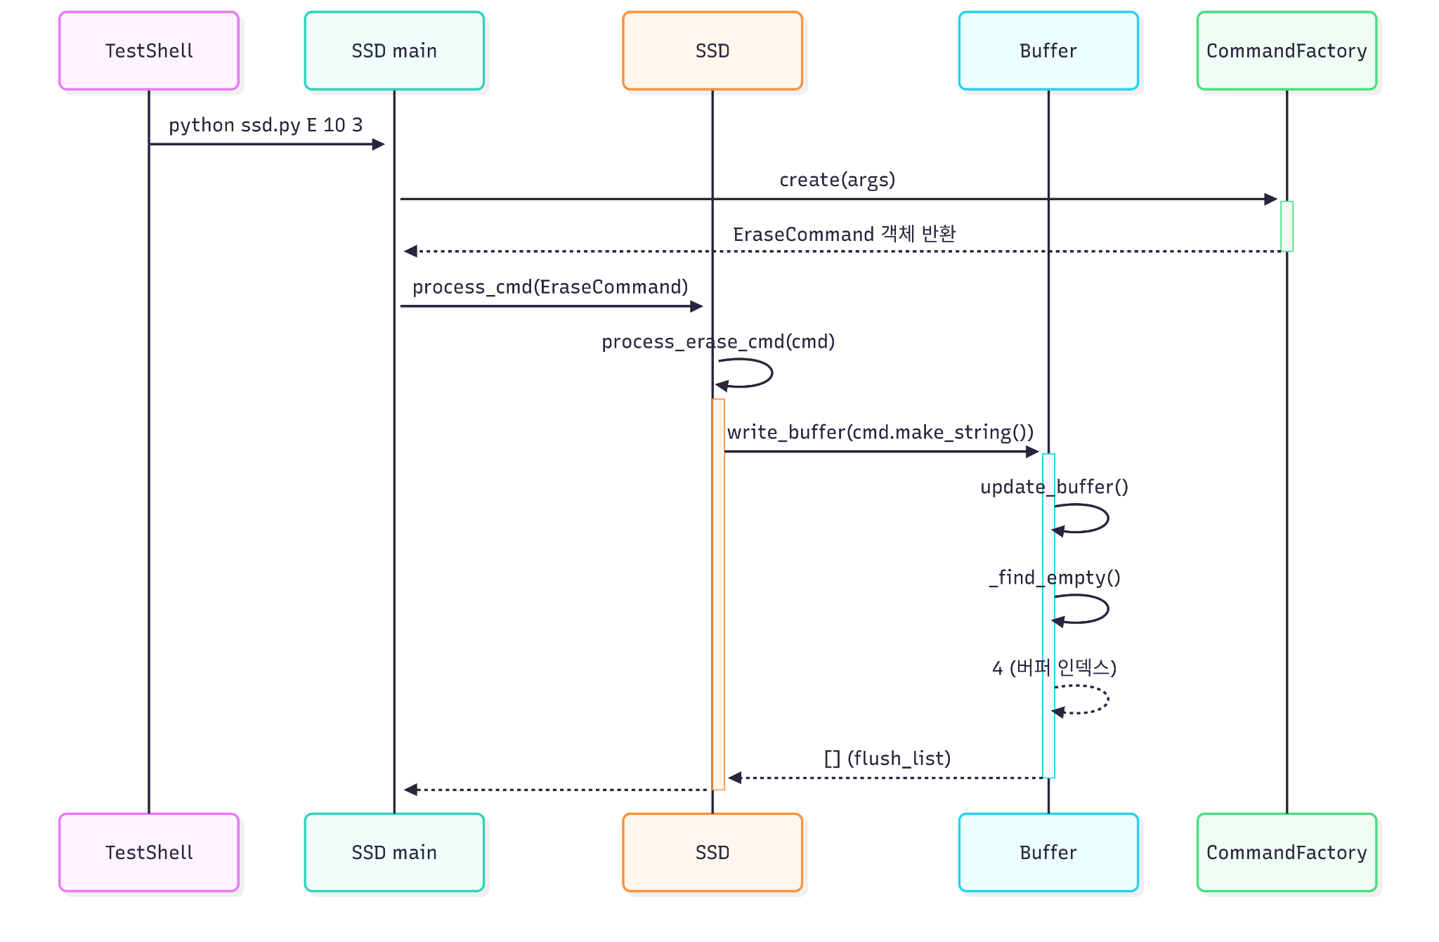
2-1. Command 처리 - Erase

Slide 17
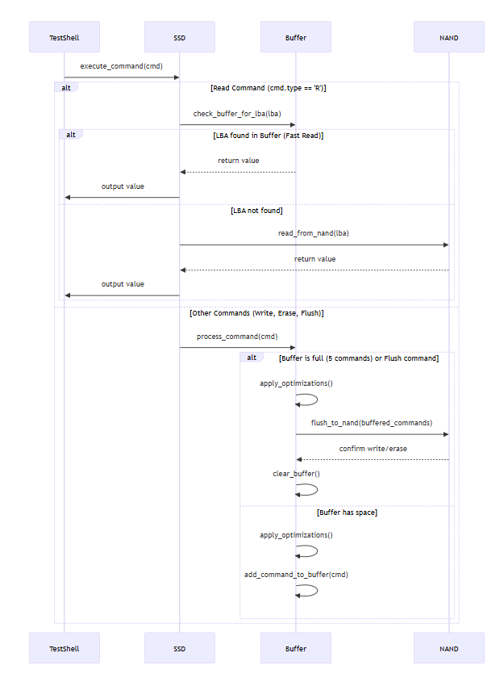
2-2 Buffer 동작 Flow
SSD Command Buffer 동작 과정
명령 요청: Test Shell에서 명령(W/R/E/F) 요청
Buffer 기록: Write, Erase 명령을 버퍼에 기록
Buffer 확인: 버퍼 상태(5개 초과 여부) 확인
최적화 및 Flush:
Read 명령은 Fast Read 수행
Ignore Command, Merge Erase 적용
5개 초과 시 NAND에 내용 반영 후 버퍼 비움

Slide 18
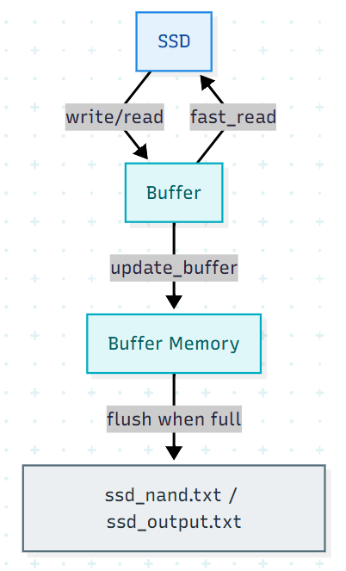
2-2 Buffer - SSD 클래스와의 관계
Notes:
Buffer라는 클래스를 따로 두는게 요구사항에는 없었지만, 설계를 고려하다보니
버퍼의 기능이 update, write, read등 여러 가지 있고 버퍼 데이터를 다루는 Owner가 따로 있어야할 것 같아 SRP를 적용해서 따로 빼씁니다.
그래서 SSD에서는 Buffer를 호출해서 활용하고, File read/write를 수행하고
버퍼와 관련된 알고리즘, 최적화 등은 버퍼 객체에서 하는 걸로 구현하였습니다.

Slide 19
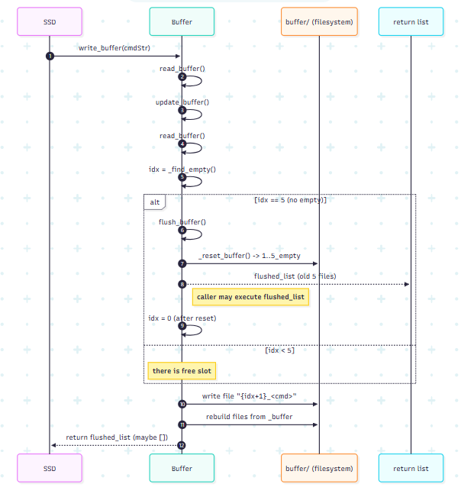
2-2 Buffer - write_buffer & flush_buffer

Slide 20
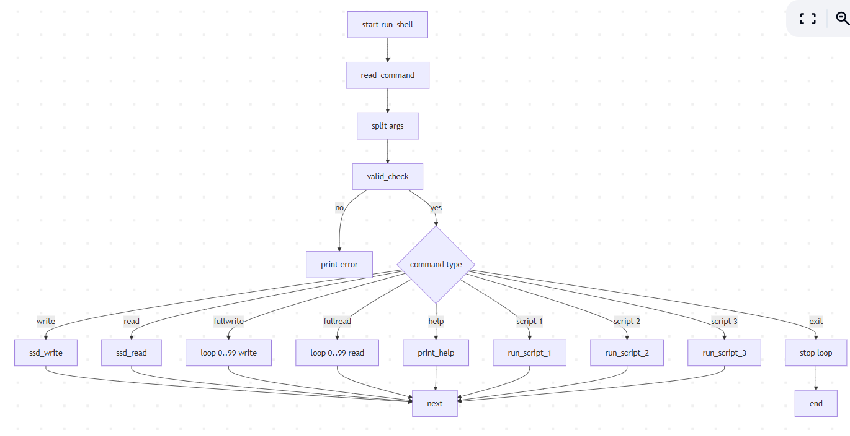
2-3 Shell - 기본 처리 로직

Slide 21
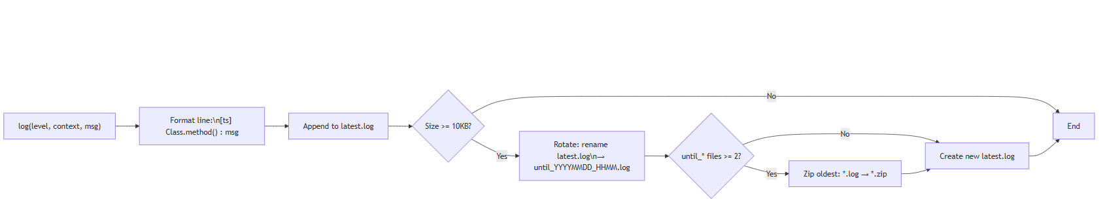
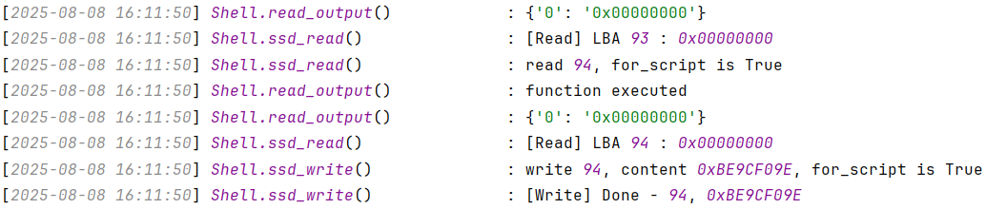
2-4 Logger - 기본 로직
Format : [time] class.method() : message 형식으로 기록
자동 교체 : latest.log 10KB 초과 시
로그 파일이 2개 이상이면 가장 오래된 것 zip으로 변환

Slide 22
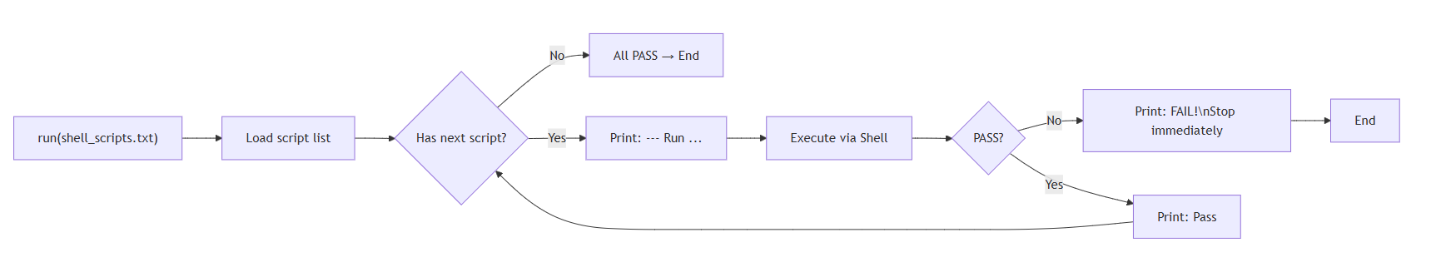
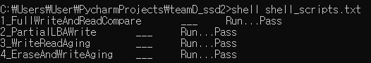
2-5 Runner - 기본 로직
shell_scripts.txt 스크립트 순차 실행
기존 print 출력 없이 테스트명, 결과만 출력
Print PASS / FAIL, 실패 시 즉시 중단

Slide 23
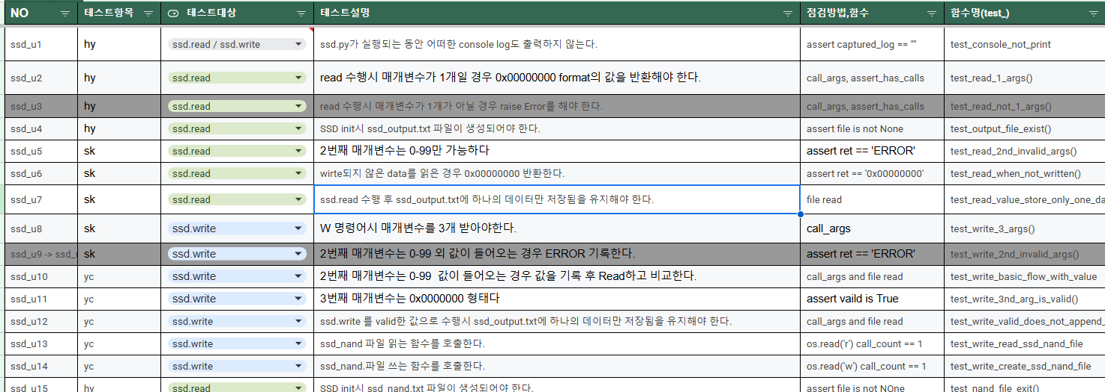
3. TDD 활용 예시
Day 1~2 (Google Sheet Link)
📝 Unit Testcase Specification: 39개의 UTC(Unit Test Case)를 상세하게 작성.
🧑‍💻 Testcode 개발: 작성된 UTC를 기반으로 테스트 코드를 개발.
💻 Code 구현: 테스트 코드를 통과하는 방식으로 실제 기능을 구현.
Notes:
https://docs.google.com/spreadsheets/d/1pivpHUavfY_BKSAiOs6C8QNKokpPM2BYMxlEpfTssiA/edit?pli=1&gid=0#gid=0

Slide 24
3. TDD 활용 예시
- Day 3~5 Project
Logger
Buffer
Shell
SSD
주요 테스트 기법: 단위 테스트(Unit Test) 및 Mocking을 활용하여 Logger 클래스의 기능 검증.
중점 검증 내용: 로그 파일이 정확한 형식과 내용으로 생성되는지 확인. time.time()과 같은 외부 의존성을 Mocking하여 테스트의 재현성을 확보.
코너 케이스 검증: 파일 I/O가 정상적으로 동작하는지, 파일 내용이 예상과 일치하는지 확인. 특정 시간에 대한 Mocking을 통해 시간 의존적인 코드를 독립적으로 검증.
주요 테스트 기법: 단위 테스트(Unit Test), SSD+Buffer Sub Module의 통합 테스트(Integration Test)를 모두 사용. Parametrize 대신 여러 시나리오를 각각의 테스트 함수로 구현.
중점 검증 내용: Buffer 클래스의 복잡한 로직인 update_buffer 메서드의 병합 및 처리 순서가 올바른지 검증. flush_buffer, fast_read 등 핵심 기능의 정확성 확인.
코너 케이스 검증: W(Write)와 E(Erase) 명령이 혼합되었을 때 버퍼의 상태 변화 검증. 버퍼 초기화 및 파일 시스템(디렉터리, 파일) 상태가 올바른지 확인.
주요 테스트 기법: 단위 테스트(Unit Test), 통합 테스트(Integration Test)를 모두 사용. patch, capsys를 활용한 I/O Mocking.
중점 검증 내용: Shell 클래스의 명령어 처리 및 사용자 입력 유효성 검증. write, read, erase와 같은 핵심 명령어의 동작과 출력 결과 확인.
코너 케이스 검증: 잘못된 형식의 명령어, LBA(Logical Block Address) 범위 초과, 잘못된 데이터 포맷 등 비정상적인 사용자 입력에 대한 오류 처리 검증. help, exit와 같은 특수 명령어의 정상 동작 확인.
주요 테스트 기법: 단위 테스트(Unit Test). pytest.mark.parametrize를 활용해 다양한 케이스 검증.
중점 검증 내용: SSD 클래스의 read, write, erase 등 핵심 기능의 데이터 무결성 및 파일 I/O 동작 검증. ssd_output.txt, ssd_nand.txt 파일의 존재 및 내용 검증.
코너 케이스 검증: 유효하지 않은 LBA 값, 0x 접두사가 없는 데이터, 십진수/십육진수 혼합 입력, 인자 개수 오류 등 다양한 경계값과 예외 케이스 검증. read를 여러 번 수행했을 때 ssd_output.txt에 단 하나의 결과만 저장되는지 확인.

Slide 25
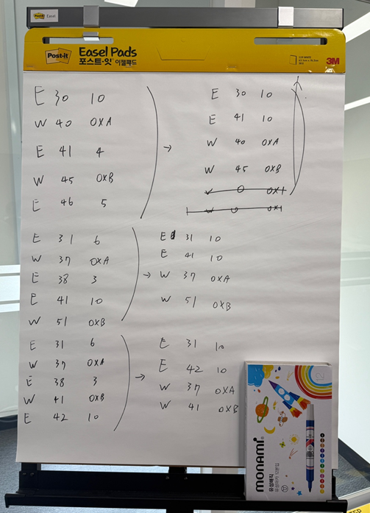
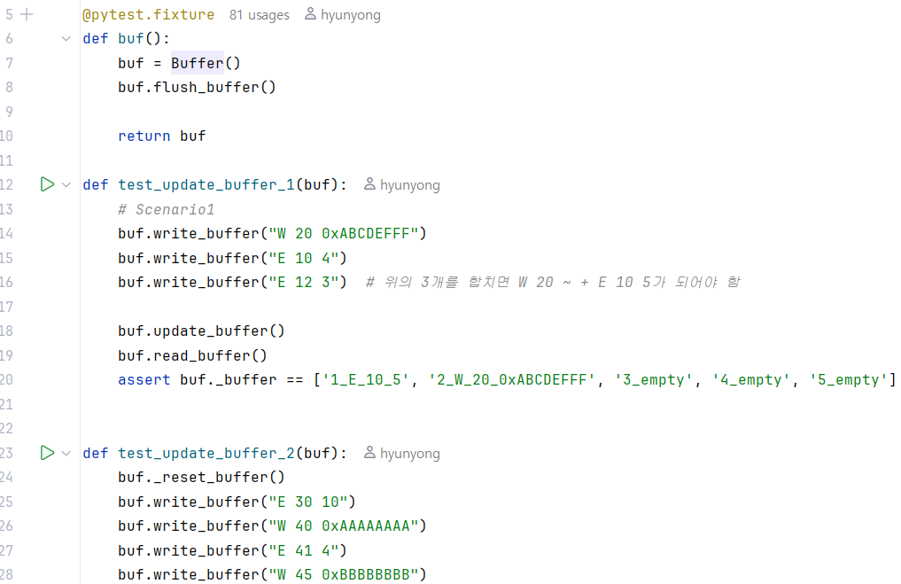
3. TDD 활용 예시
2차 프로젝트 진행 요약
2nd Project
📂 buffer.py, test_buffer.py:
update_buffer의 edge case와 기본 기능에 대한 UTC 12개를 작성.
🔄 페어 프로그래밍 & Agile
테스트 ➡️ 개발 ➡️ 테스트 ➡️ 개발의 빠른 사이클로 페어 프로그래밍을 진행하여 기능을 구현.

Slide 26
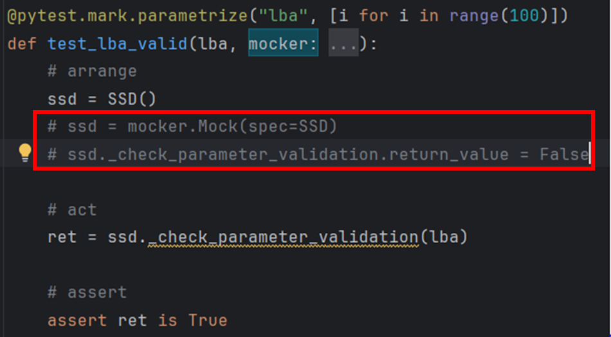
4. Mocking 활용 예시 1)
■ 🧪 return_value 활용(Stub)
Test Shell 과 SSD 를 동시 개발하기 때문에 SSD 객체를 Mock 객체로 활용
🛠️ cmd의 인자 중 LBA 값의 유효성을 검사하는 테스트 함수를 작성.
🚧 유효성 검사 함수를 구현하기 전에, 해당 함수를 Mock 처리..
🔴 Mock 처리된 함수의 return_value를 False로 고정하여 Red 상태를 유도.
_check_parameter 구현 전 : mocking 사용
_check_paramter 구현 후 : mocking 주석 처리 후 사용

Slide 27
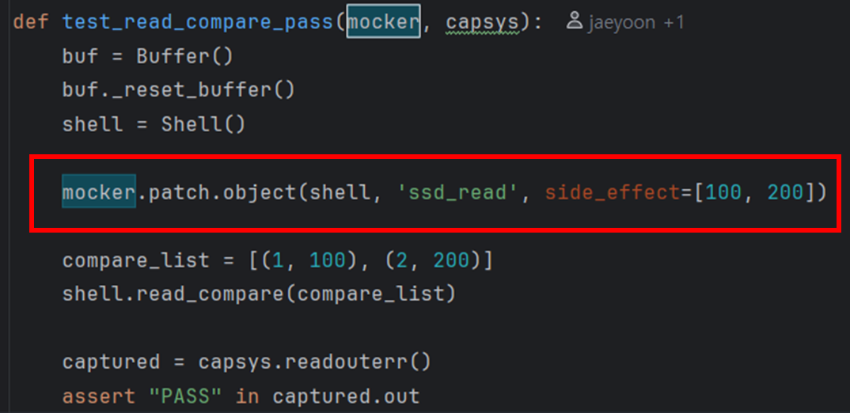
4. Mocking 활용 예시 2)
patch, side_effect 활용(Stub)
💻 shell의 ssd_read 함수를 구현하기 전에, 테스트를 위해 결과 값이 필요함.
🎯 **patch**와 **side_effect**를 사용하여 ssd_read 함수를 Mock 처리 .
🚀 shell.ssd_read()가 호출될 때마다, 실제 I/O 제어 없이 미리 정해둔 결과 값을 반환하도록 구현함.

Slide 28
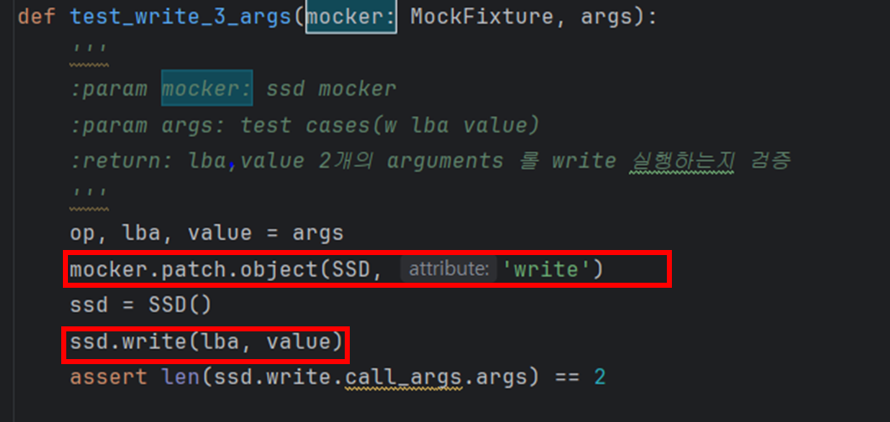
4. Mocking 활용 예시 3)
🎯 patch.object 활용
✍️ 실제 write 기능의 동작이 아니라, 함수에 전달된 인자 개수가 2개인지 확인하는 테스트를 작성함.
🚧 patch.object를 사용하여 SSD 클래스의 write 함수를 Mock 처리함.
✅ Mock 처리된 함수는 실제 내부 동작을 실행하지 않고, 호출 기록만 남겨 인자의 유효성을 검증함.

Slide 29
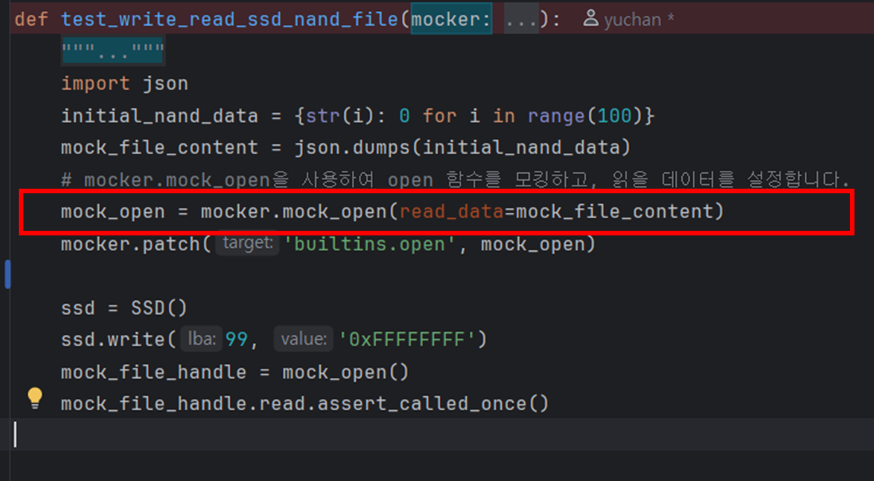
4. Mocking 활용 예시 4)
mock_open 활용
✍️ write 기능이 실행될 때 파일이 제대로 열렸는지 확인하는 테스트를 작성함.
🗂️ **mock_open**을 사용하여 실제 open() 함수를 Mock 처리함.
✅ 덕분에 실제 파일 시스템에 접근하지 않고도 파일 열기 동작을 성공적으로 검증함

Slide 30
5. 리팩토링을 통한 클린 코드 전, 후 결과 비교
Code Level 리팩토링 항목 ⚙️
Rename Variable: 변수의 의미를 명확하게 파악할 수 있도록 수정함. 📝
Replace Magic Literal: 0x00000000와 같은 "매직 넘버"를 클래스 속성(Class Attribute)으로 대체하여 가독성을 높임. 🔢
Return type hint: 함수의 반환 타입 힌트를 추가하여 코드의 명확성을 높임. 💡
Code Formatting: 코드 스타일을 통일하고 가독성을 개선함. ✨

Slide 31
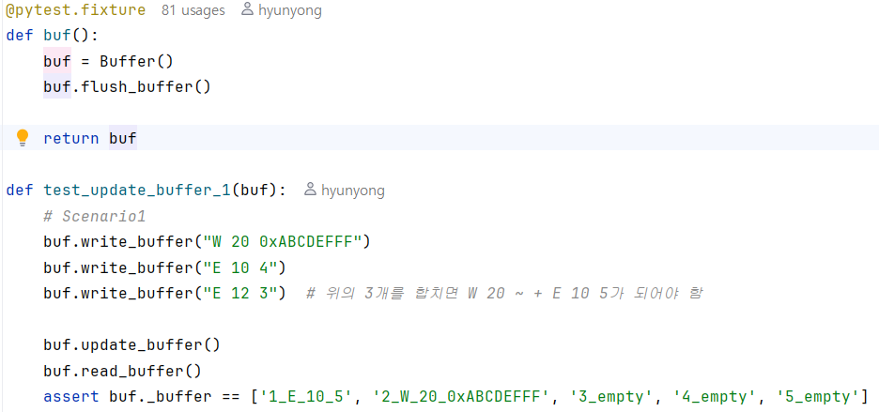
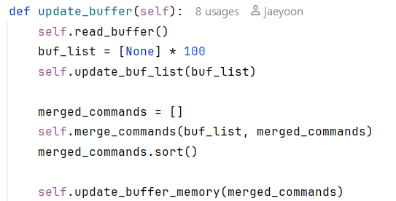
5. 리팩토링을 통한 클린 코드 전, 후 결과 비교
2. Method Level Refactoring ⚙️
Test Code 리팩토링: 모든 테스트 케이스의 공통된 준비(arrange) 부분을 pytest.fixture로 추출하여 중복을 제거하고 효율성을 높임 🛠️
Extract Function: update_buffer() 내의 복잡한 연산을 단계별로 별도의 메서드로 추출 ✂️

Slide 32
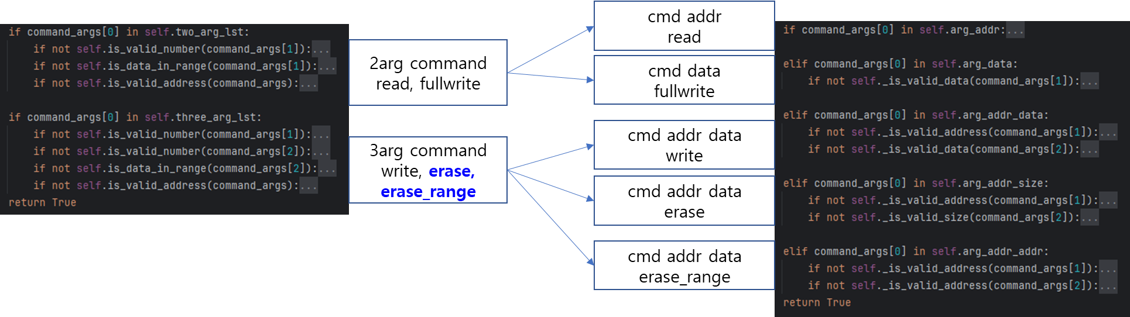
5. 리팩토링을 통한 클린 코드 전, 후 결과 비교
3. Method Level Refactoring: 기능 추가를 위한 개선
기존 구조의 문제점: 🧩 arguments 유효성 검사 코드가 인자 개수에 따라 분기되는 구조.
예상되는 문제: ⚠️ 새로운 기능이 기존과 다른 인자 조합을 가질 경우, 코드를 수정하기가 어려워지는 문제
개선 방안: ✨ 인자 개수 대신 인자 조합에 따라 분기를 진행하도록 코드를 리팩토링함.
결과: ➡️ 이로써 새로운 기능에 대한 확장성과 가독성을 높임.

Slide 33
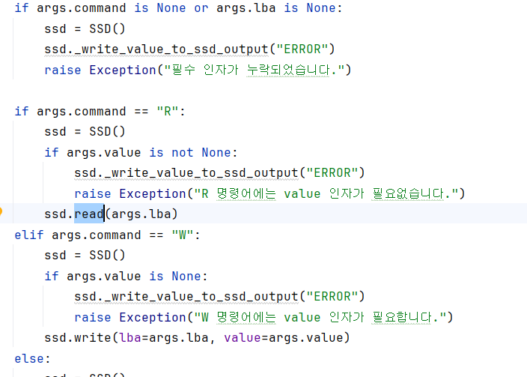
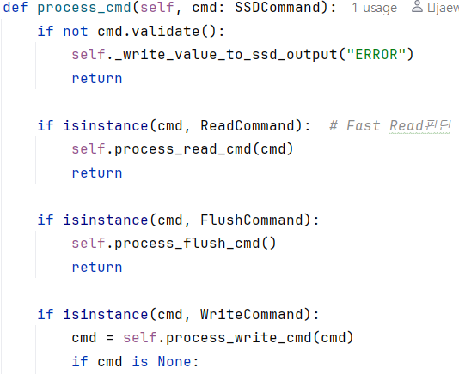
5. 리팩토링을 통한 클린 코드 전, 후 결과 비교
4. Method Level Refactoring: 유효성 검사 캡슐화
변경점: 모든 유효성 검사를 담당하던 메서드 대신, 각 명령어 클래스에 validate() 메서드를 만들어 개별 검사.
효과: 코드 응집도 향상 및 유지보수성 증대.

Slide 34
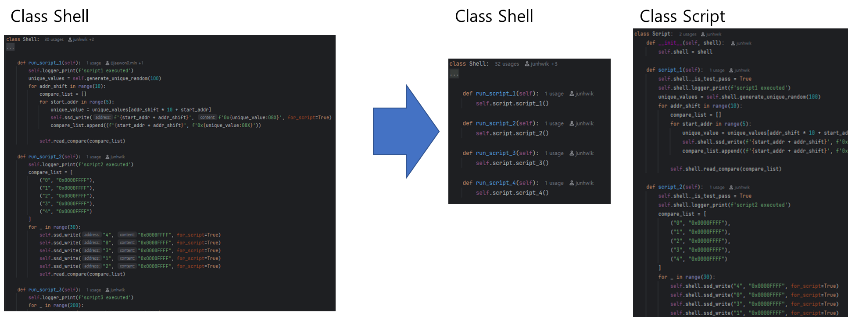
5. 리팩토링을 통한 클린 코드 전, 후 결과 비교
5. 🏗️ Class Level Refactoring: 클래스 역할 분산 (SRP 적용)
문제: Shell 클래스가 너무 많은 일을 맡아 코드가 길어지고 복잡해짐.
해결: Shell에서 스크립트 실행 기능을 ✂️ Script라는 별도 클래스로 분리함.
결과: Shell은 사용자의 입력만 처리하고, Script는 스크립트 실행만 담당하여 각자의 역할이 명확해짐.

Slide 35
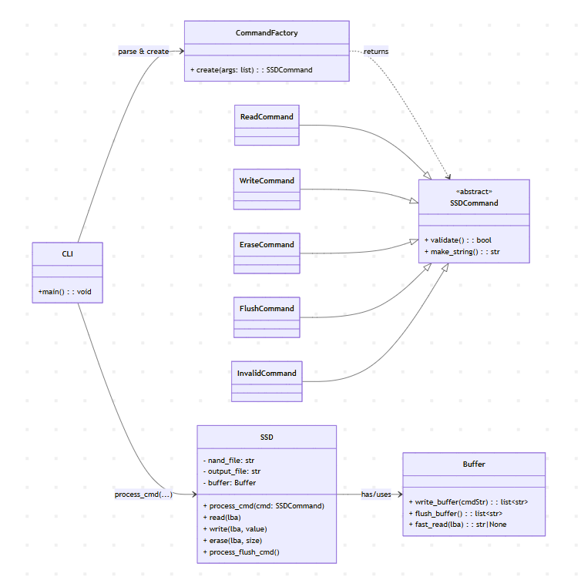
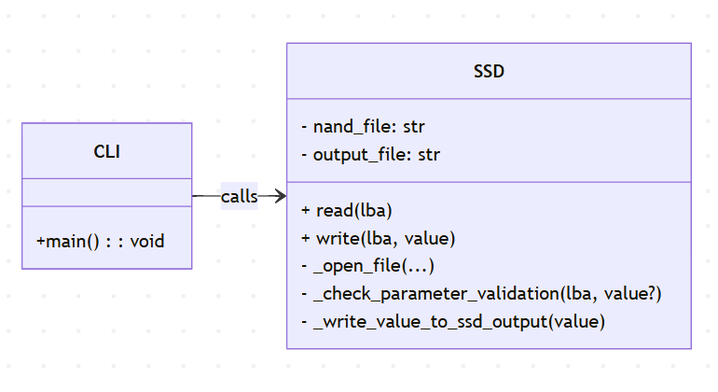
5. 리팩토링 - Command Pattern
6. Design Pattern: Command 패턴 적용
변경점: if-elif-else문으로 명령어를 처리하던 방식에서 Command 클래스를 활용해 객체화.
효과: 개방-폐쇄 원칙 준수로 코드 확장 용이.
Before
SSD 하나의 클래스로 모든 명령 (Write / Read 등) 처리
-> 유지보수/확장 어려움
After
SSD, SSD Command Class 분리
SSD Command 클래스를 물려 받는 하위 Command 클래스 생성
SSD 클래스는 는 명령 실행만 담당 (단일 책임 원칙 강화)
CommandFactory 추가: Arg 인자를 받아 적절한 명령 객체 생성

Slide 36
6. 소감
소통의 힘을 배움
🧑‍🤝‍🧑 프로젝트 초반에 각자 코딩하다 보니 리팩토링이나 병합(Merge)할 때 충돌이 너무 많았어요. 기능을 만들기 전에 다 같이 모여서 어떻게 구현할지 설계하는 게 얼마나 중요한지 몸소 깨달았습니다.
클린 코드'에 대한 배움
✨ '클린 코드'는 말로만 듣던 추상적인 개념이었는데, TDD와 다양한 리팩토링 기법을 직접 적용해보니 '우리도 할 수 있겠다!'는 자신감을 얻게 되었습니다.
우리만의 규칙 만들기
🤝 프로젝트 초반에 겪었던 시행착오를 바탕으로 그라운드 룰을 만들었어요. 이 규칙들이 나중에는 병합 충돌을 줄이고, 개발 속도를 높여주는 핵심 열쇠가 되었습니다.
TDD와 Mocking의 가치
🚀 TDD와 Mocking이 그저 과제 요구사항인 줄 알았는데, 직접 경험해보니 개발 효율성과 코드 안정성을 동시에 높여주는 강력한 도구라는 것을 알게 되었습니다.
성장하는 과정
🌱 모든 예외 케이스를 유닛 테스트로 완벽하게 잡아내는 것이 정말 어려웠습니다. 하지만 이런 치열한 고민들이 앞으로 저를 더 좋은 개발자로 성장시키는 원동력이 될 거라고 생각합니다.

